Slide 1
Les pratiques de la résilience des entreprises agricoles et agroalimentaires en période de crise
4th Current Business Issues
in African Countries
2023
BINKKOUR Walid
LERSEM Under the direction of :
Mr, Professeur, Hassan REHAIMI
April 27 – 28, 2023 WWW.CBIAC.NET

Slide 2
Introduction

Slide 3
PLAN
Méthodologie/les différentes pratiques de la RO
Contexte et intérêt de la recherche
Problématique et les objectifs de la recherche
Revue de la littérature.
Conclusion

Slide 4
Contexte général
La pandémie de COVID-19 a eu un impact significatif sur l'ensemble de l'industrie agroalimentaire.
Avant covid-19
Selon Statista, en 2019, l'industrie agroalimentaire représentait 5,7 % du PIB mondial.
Selon FAO, la production alimentaire mondiale avait augmenté de 300 % depuis 1960.
En 2018, le marché mondial des aliments biologiques était évalué à 97 milliards de dollars américains, selon Research and Markets.

Slide 5
Contexte général
Après covid-19
Selon une étude de (FAO), COVID-19 a entraîné une augmentation des prix alimentaires mondiaux en 2020 de 3,4 % par rapport à 2019.
Selon une enquête menée par le cabinet de conseil McKinsey, l'industrie agroalimentaire a connu une augmentation de la demande de produits alimentaires de base.
Selon une étude de Research and Markets, le marché mondial des aliments biologiques devrait atteindre 333,1 milliards de dollars américains d'ici 2026, avec un taux de croissance annuel composé de 16,3 % entre 2021 et 2026

Slide 6
Intérêt de la recherche
Intérêts
Identifier les différentes pratiques de la résilience organisationnelle appliqués par les entreprises agroalimentaire en période de crise .

Slide 7
Problématique et objectifs de la recherche
Quelles sont les pratiques que les organisations peuvent adopter pour favoriser une culture de la résilience organisationnelle ?

Slide 8
Problématique et objectifs de la recherche
Montrer que la résilience est un processus irréversible pour garantir la pérennité des entreprises.
Déterminer les différents pratiques de la résilience mise en place au niveau des organisations.
Les objectifs de la recherche

Slide 9
Revue de littérature
La résilience organisationnelle:
L'étymologie du terme de résilience vient du latin « resilio » qui signifie, faire un bond en arrière, rebondir.
Les origines de la notion sont principalement liées à la physique, à la psychologie et à l’écologie.
Concept est né dans la forte sensibilité des organisations aux perturbations de toute envergure.
Les théories initiales de la résilience organisationnelle se concentraient sur la capacité d'une organisation à résister aux chocs et aux perturbations.

Slide 10
Revue de littérature
La résilience organisationnelle:
Capacité de faire face et de réagir à des évènements perturbateurs, à l’origine de situations de crise Weick K.E. (1987, 1988).
Capacité d’une organisation à résister à une menace ou à retrouver un état de stabilité après l’avoir subie Hollnagel E. (2006).
La résilience peut être vue comme la capacité d’anticiper une perturbation, d’y résister en s’adaptant, et de se rétablir en retrouvant le plus possible l’état d’avant la perturbation Madni, (2007).

Slide 11
Revue de littérature
la résilience organisationnelle
En tant que capacité
En tant que processus
En tant que résultats
Pour Vanistandael (1996): «La résilience est la capacité à réussir, de manière acceptable pour la société, en dépit d’un stress ou d’une adversité qui comportent normalement le risque grave d’une issue négative. »
Mc Donald N. (2008) Représente la capacité (d’un système organisationnel) d’anticiper et de manager efficacement les risques à travers l’adaptation de ses actions sur le système et les processus de façon à ce que les fonctions « cœur » soient effectuées dans une relation stable et efficace pour avec son environnement.
Pour Garmezy (1993,), la résilience est « […] la capacité, le processus ou le résultat d’une bonne adaptation en dépit des circonstances, des défis ou des menaces».

Slide 12
Revue de littérature
Crises :
Pauchant (1988) définit la crise comme « une accumulation d’événements probables au niveau d’une partie ou de l’organisation dans son ensemble, qui peut interrompre les opérations présentes ou futures de l’entreprise en affectant les individus et les communautés à un niveau physique, psychologique et/ou existentiel. »
Roux-Dufort (2000) décrit la crise comme étant « des ruptures brutales, dans lesquelles plusieurs acteurs sont impliqués, qui nécessitent une attention immédiate dans un climat de forte incertitude quant au déroulement des événements et aux conséquences des décisions. »

Slide 13
Méthodologie
Le présent exposé vise à effectuer une analyse descriptive, pour l’objectif de déduire les pratiques de la résilience appliquée par les entreprises en période de crise.

Slide 14
Les différentes pratiques de la résilience organisationnelle
Grandes entreprises agroalimentaires, PSE et lutte contre la déforestation. Mettre les PSE au service de l'agriculture « zéro déforestation ». Alain Karsenty.
L'auteur se concentre sur l'utilisation des Programmes de Soutien aux Entreprises (PSE) pour promouvoir une agriculture "zéro déforestation".
Karsenty affirme que les PSE peuvent être un outil efficace pour encourager les producteurs à adopter des pratiques agricoles durables qui contribuent à la lutte contre la déforestation.
Les PSE doivent également être combinés avec d'autres politiques et mesures pour maximiser leur impact sur la lutte contre la déforestation.

Slide 15
Les différentes pratiques de la résilience organisationnelle
Compétitivité externe décroissante et vulnérabilités: un besoin d’actions publiques résolues pour l’agroalimentaire. Guillou M., de FRANCLIEU H., & Saint-Félix C.
Les auteurs font valoir que l'agroalimentaire en France est confronté à une compétitivité externe décroissante en raison de la concurrence croissante des produits importés en provenance d'autres pays, en particulier dans les segments de marché à faible valeur ajoutée.
Pour renforcer la compétitivité et la résilience des entreprises agroalimentaires françaises, les auteurs suggèrent des mesures telles que:
la promotion de la qualité et de l'origine des produits
la mise en place de filières de production durables
le développement de l'innovation et de la recherche
la coopération entre les entreprises et les acteurs de la recherche et de l'innovation.

Slide 16
Les différentes pratiques de la résilience organisationnelle
L’AVENIR DES COMPÉTENCES : Étude de cas sur le secteur agroalimentaire au Maroc – EFT (2021)
Le rôle de l’innovation : Il est important de souligner que l’accent n’est pas mis sur la technologie en tant que telle, mais sur sa capacité, une fois adoptée, à influer sur la demande d’emploi et de compétences. D'un point de vue méthodologique, l'intérêt de la technologie tient à son utilisation fonctionnelle plutôt qu'à sa performance ou à son contenu réel. N'importe quelle technologie vise à atteindre un but pour l'utilisateur, à résoudre un problème de la vie réelle ou à fournir un avantage.

Slide 17
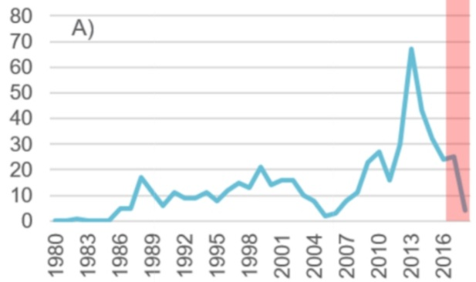
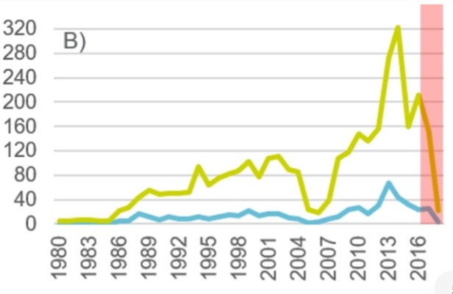
ÉVOLUTION DES BREVETS AGROALIMENTAIRES MAROCAINS (LIGNE BLEUE); COMPARAISON AVEC L’ENSEMBLE DES BREVETS MAROCAINS (LIGNE VERTE)
Les différentes pratiques de la résilience organisationnelle

Slide 18
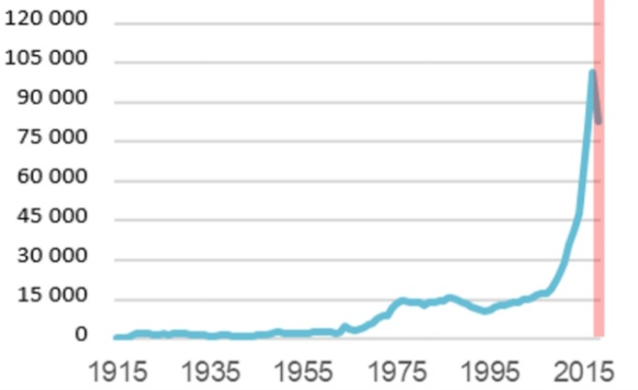
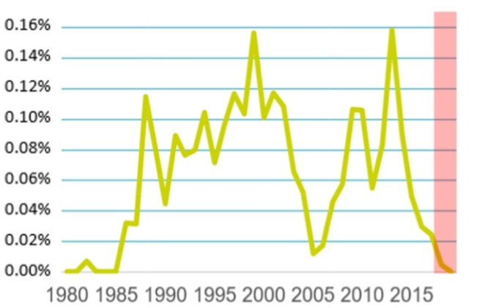
BREVETS AGROALIMENTAIRES DÉPOSÉS AU NIVEAU MONDIAL (GRAPHIQUE DE GAUCHE) ET BREVETS AGROALIMENTAIRES MAROCAINS (GRAPHIQUE DE DROITE – EXPRIMÉ EN POURCENTAGE DU NOMBRE TOTAL DE BREVETS AGROALIMENTAIRES DANS LE MONDE)
Les différentes pratiques de la résilience organisationnelle

Slide 19
Les différentes pratiques de la résilience organisationnelle
TABLEAU GROUPES DE BREVETS AGROALIMENTAIRES MAROCAINS (NOMBRE DE BREVETS, CLASSE DU PLUS ÉLEVÉ AU PLUS FAIBLE), 1990–2020
Nombre de brevets | Groupe
151 | Système d’irrigation
148 | Biochimie
121 | Pesticides et engrais
121 | Transformation et extraction de matières premières
113 | Conditionnement et transport
105 | Horticulture
69 | Microbiologie
63 | Matériel et logiciel

Slide 20
Les différentes pratiques de la résilience organisationnelle
Création d’un comité de veille économique :
Structure créée d'urgence au sein du Ministère de l'Economie, le comité de suivi économique s'est fixé comme objectif de contrer les effets négatifs de la pandémie sur l'économie marocaine. Ce comité surveille le suivi de la situation économique et la détermination des mesures appropriées pour appuyer les secteurs touchés par la crise.

Slide 21
Les différentes pratiques de la résilience organisationnelle
Attijariwafa Bank (ATW) ”Crise du covid-19: quel plan d’action pour les PME ?”
Soutenir les collaborateurs : Il est important de soutenir les employés qui viennent de traverser une période difficile et qui devront être très sollicités dans les prochains mois.
Renforcer la sécurité : Dans l'idéal, un plan d'action relatif de COVID-19, dirigé par une équipe interne, devrait être mis en place pour tout organiser et surveiller la santé des employés.
Plannifier sa sortie de crise : Cette approche fait suite au Plan de Continuité d’Activité (PCA) en se concentrant sur les fondamentaux qui vont permettre à la structure de dépasser la crise.
Réinventer l’organisation du travail : Selon une enquête menée par le site Rekrute, 56% des cadres ont travaillé de chez eux, et la moitié des sociétés a mis 80% de ses salariés en télétravail. Bien encadrée, cette pratique permet d’éviter les risques de contagion et même de réaliser des gains de productivité.
Accélérer la digitalisation : Les sociétés qui ont le plus avancé dans leur transformation digitale ont souvent mieux géré la crise.
Preparer la prochaine crise : il est important également de tirer les leçons de la crise.

Slide 22
Conclusion
En 2013, le nombre de brevets dans le secteur agroalimentaire a atteint un pic, avec 24,6 % du total des brevets déposés dans tout le pays selon EFT.
l'innovation peut conduire à la création de nouveaux produits, de nouveaux services ou de nouvelles méthodes de travail qui peuvent aider une organisation à répondre aux besoins changeants des clients et à s'adapter aux évolutions du marché. Les organisations qui ne sont pas capables d'innover risquent de devenir obsolètes et de perdre des parts de marché.
En mettant en place un PCA, une organisation peut minimiser les perturbations et assurer la continuité des activités. Cela peut aider à maintenir la confiance des clients, à protéger la réputation de l'organisation et à réduire les pertes financières.

Slide 23
Bibliographie
Alain Karsenty. Grandes entreprises agroalimentaires, PSE et lutte contre la déforestation. Mettre les PSE au service de l'agriculture « zéro déforestation ». Perspective, 2015, N° 36, 4 p.
André Dauphiné, Damienne Provitolo Armand Colin la résilience : Un concept pour la gestion des risques | « Annales de géographie » 2007/2 n° 654 | pages 115 à 125
Christophe Roux-Dufort, Continuité, anticipation et résilience. Dans Sécurité et stratégie 2015/1 (18) pages 5 à 11
L’AVENIR DES COMPÉTENCES : Étude de cas sur le secteur agroalimentaire au Maroc – EFT (2021)
Benoît Robert, Yannick Hémond, G Yan. L’évaluation de la résilience organisationnelle Télescope printemps, 131-153, 2010
Marie Noeline Sinapin : Les entreprises et l'après crise de covid-19 : un nouveau modèle d'organisation agile entre efficience et résilience selon (2020)
Lucie Bégin, Didier Chabaud Lavoisier La résilience des urganisations cas d'une entreprise familiale | « Revue française de gestion » 2010/1 n° 200 | pages 127 à 142

Slide 24
Bibliographie
Guillou, M., de FRANCLIEU, H., & Saint-Félix, C. (2021, November). Compétitivité externe décroissante et vulnérabilités: un besoin d’actions publiques résolues pour l’agroalimentaire. In Annales des Mines-Réalités industrielles (No. 4, pp. 84-88).
Marta Crenn. Résilience organisationnelle et pérennité : complexité et ambidextrie élargie. Colloque pluridisciplinaire sur le temps - Les dimensions du temps dans le développement des hommes et des organisations, Mar 2018, Brest, France.
Raymond-Alain Thietart et al. Conseiller éditorial : Christian Pinson Méthodes de recherche en management 4ème édition
Renforcement de la résilience par un apprentissage post-crise : une étude longitudinale sur deux périodes de turbulence Gulsun Altintas, Isabelle Royer 2009/4 (Vol. 12), pages 266 à 293
Serban Ionescu, Hubert Mazurek. Pratiques Basées sur la Résilience. AMU, IRD, LPED. 4ème Congrès Mondial sur la Résilience, Jun 2018, Marseille, France. 2020.
MESSAOUDI A. & LMOUSSAOUI Kh. (2021) « La résilience des PME marocaines à l’ère de la pandémie : Défis et perspectives», Revue Internationale des Sciences de Gestion « Volume 4 : Numéro 2» pp : 883 - 907

